Slide 1


Javascript in Webseiten

Slide 2
Übersicht
Javascript in Webseite einbinden
Document Object Model (DOM)
DOM Elemente selektieren
Elemente bearbeiten
Events
Fehlerbehandlung

Slide 3
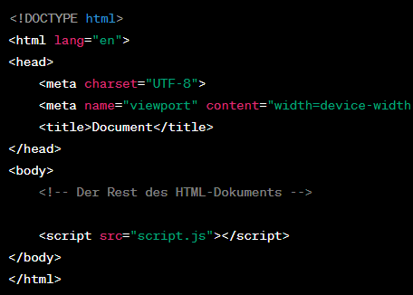
Javascript in Webseite einbinden
Über den <script> Tag wird JS in HTML Eingebunden
Es gibt 3 unterschiedliche Möglichkeiten Javascript im HTML einzubinden
Inline
Internal
Externe js Files
Die Stelle an der Javascript im HTML eingebunden wird ist von großer Bedeutung
In den meisten Fällen am Ende des Body Tags empfehlenswert

Slide 4
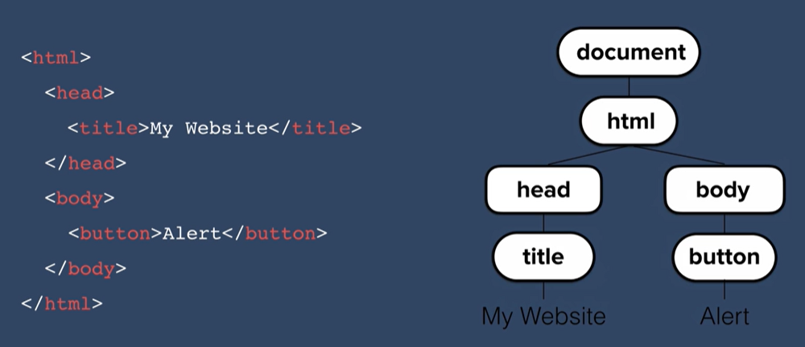
Document Object Model (DOM)
Browser wandelt HTML Datei in eine hierarchische Baum-Struktur um
Jedes HTML-Element repräsentiert ein Objekt des Baumes
Objekte besitzen Eigenschaften (Properties)
innerHTML, style, firstChild,…
Objekte besitzen Methoden
Click(), setAttribute(), appendChild()
Javascript kann sowohl Methoden als auch Eigenschaften abrufen und verändern

Slide 5
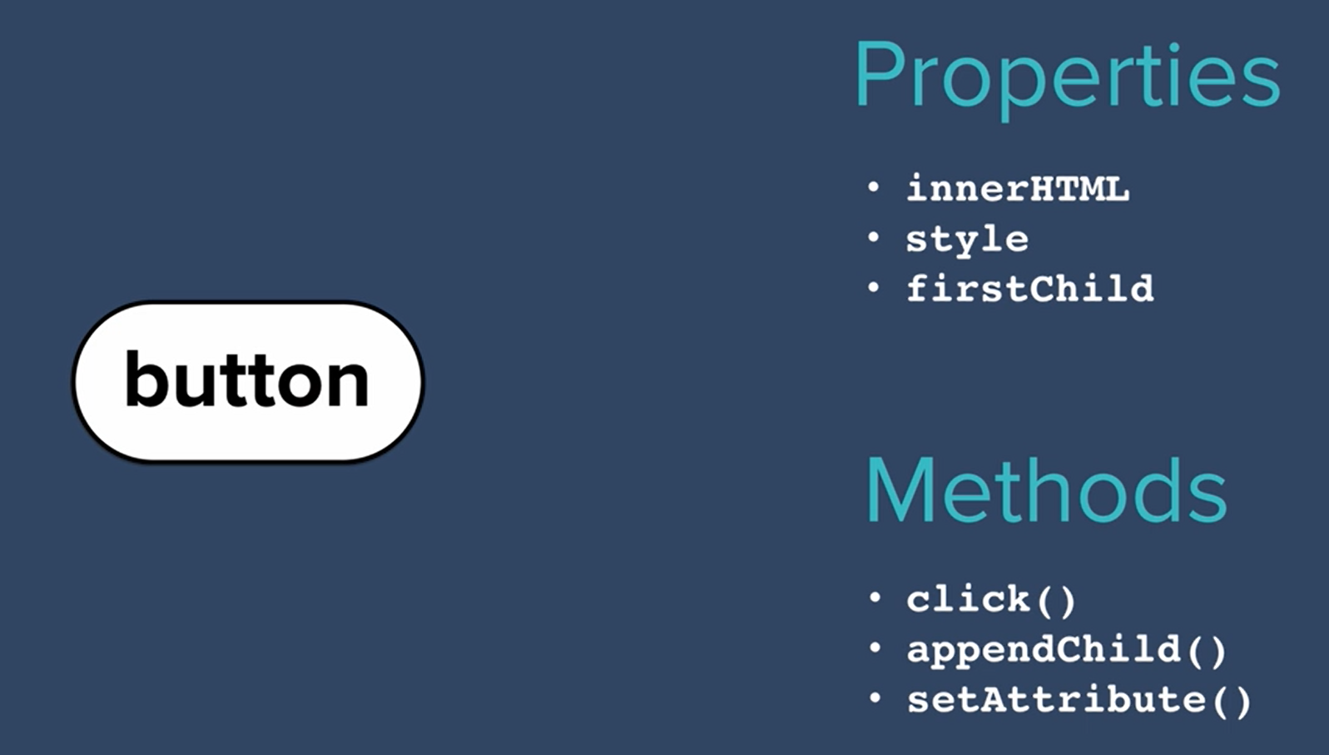
DOM Elemente selektieren
Um einzelne Elemente im DOM zu selektieren können folgende Methoden verwendet werden
getElementsByTagName
getElementsByClassName
getElementById
querySelector
querySelectorAll
getElementsByName (wird hauptsächlich für Formularelemente verwendet)
Elemente werden auch häufig als Nodes bezeichnet

Slide 6
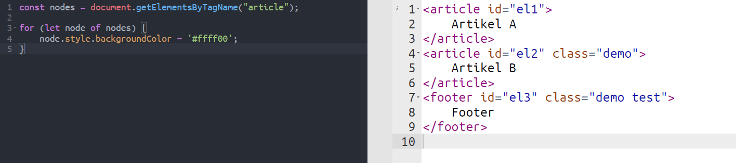
Get Elements By Tag Name
Mit document.getElementsByTagName(tagname) erhalten wir eine Liste an Elementen.
Achtung, diese Liste (HTMLCollection) ist kein echtes Array, nur Array-ähnlich.
Man kann mit .length die Länge abprüfen, und mit [i] auf bestimmte Stellen zugreifen, aber keine Array-Methoden wie z.b. .forEach() benutzen.
for-Schleifen können aber verwendet werden.

Slide 7
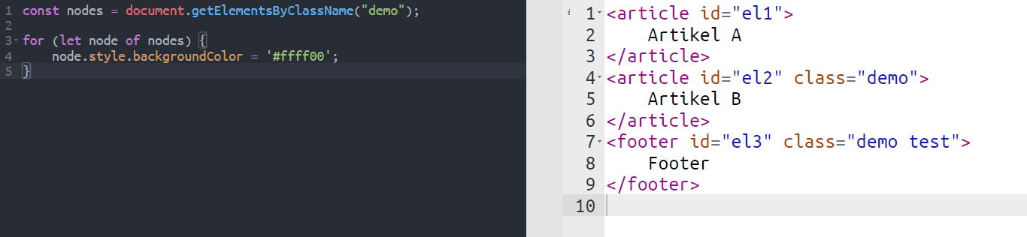
Get Elements By Class Name
Mit document.getElementsByClassName(classname) erhalten wir eine Liste an Elementen.
Ergebnis enthält erneut eine HTML-Collection und verhält sich genauso wie getElementsByTagName(tag)

Slide 8
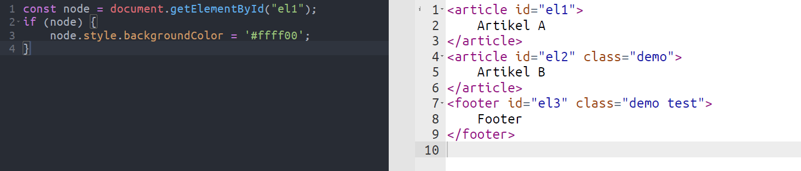
Get Element By ID
Mit document.getElementById(ID) erhalten wir genau ein Element oder null, je nachdem ob es ein Element mit der angegebenen ID gibt.
Wir können direkt auf das Ergebnis zugreifen und Eigenschaften oder Methoden abrufen

Slide 9
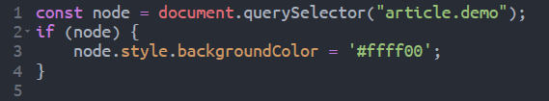

Query Selector (All)
Mit document.querySelector(query) können CSS-Selektoren als query verwendet werden.
Man erhält ein Element oder null.
Gibt es mehrere Elemente die auf die query zutreffen, bekommt man nur das erste davon.
Mit document.querySelectorAll(query) können ebenfalls CSS-Selektoren als query verwendet werden.
Man erhält hier eine Liste an Elementen (wiederrum kein echtes Array).

Slide 10
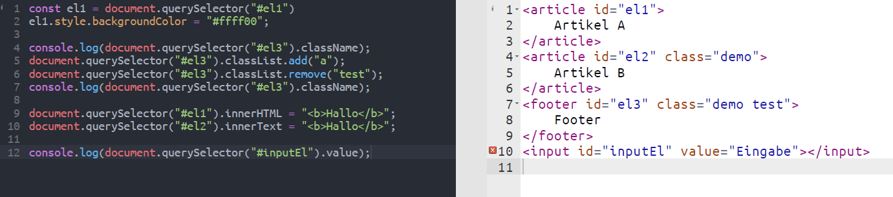
Elemente bearbeiten
Elemente können auf verschiedene Weisen bearbeitet werden:
style lässt uns die Stile auslesen und verändern (Achtung, nur inline Styles auslesbar!)
die Schreibweise einzelner Stile kann leicht abweiche: Stile, die man in CSS mit – im Namen schreibt, schreibt man in diesem Objekt in camelCase (z.B. background-color in CSS entspricht backgroundColor in JavaScript).
className bzw. classList lässt uns die Klassen eines Elements lesen und verändern
innerText bzw. innerHTML lässt uns den Inhalt des Elements verändern
value lässt uns den Wert eines Input-Elements auslesen

Slide 11
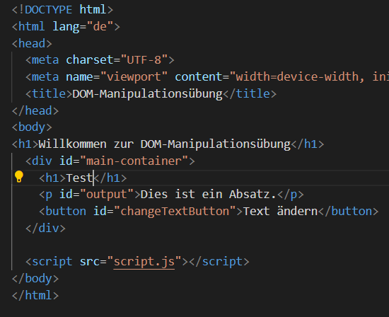
Übung zu DOM Manipulation Teil 1
Schreibe eine JavaScript-Datei (index.js) und manipuliere den DOM, um Folgendes zu erreichen:
Wähle das <p>-Element mit der ID "output" aus und ändere seinen Textinhalt auf "Text geändert!".
Wähle das <h1>-Element innerhalb des <div> mit der ID "main-container" aus und ändere seinen Textinhalt auf "DOM-Manipulationsübung abgeschlossen!".
Wähle das <button>-Element mit der ID "changeTextButton" aus und ändere seinen Textinhalt auf "Klick mich!„ und seine Hintergrundfarbe auf blau.

Slide 12
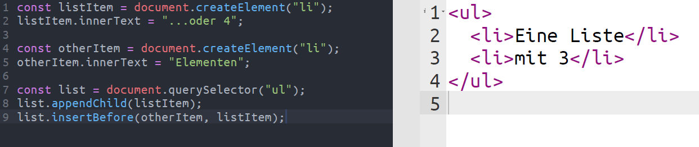
Elemente erstellen
Mit document.createElement(tagname) kann man Elemente erstellen.
Mit .appendChild(createdElement) kann man sie an gewünschter Stelle einfügen, es hängt das element immer als letztes Children an.
Mit .insertBefore(createdElement, otherChild) kann man das Element auch an gewünschter Stelle in den Children platzieren.

Slide 13
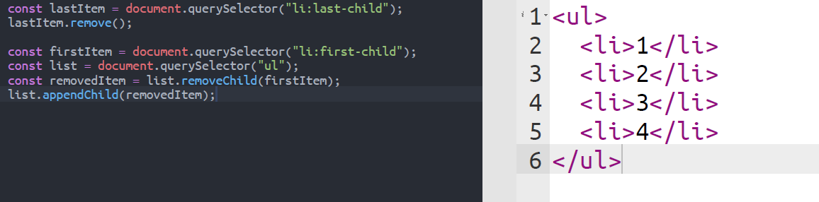
Elemente löschen
Mit .remove() kann ein Element aus dem DOM gelöscht werden.
Das gleiche kann auch mit Parent.removeChild(node) erzielt werden. Letztere gibt das entfernte Element zurück, so dass man es an anderer Stelle wieder einfügen kann.

Slide 14
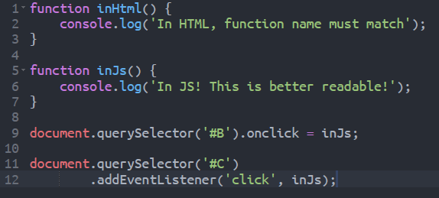
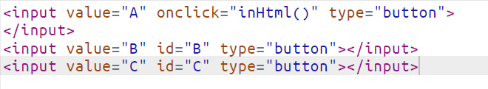
Events
Ein Event ist ein Ereignis, das meist durch eine Interaktion des Benutzers ausgelöst wird, z.B der Nutzer drückt einen Button.
JavaScript erlaubt es uns, auf solche Ereignisse zu reagieren, und in Folge dessen Code auszuführen.
Dabei gibt es verschiedene Wege, einen sogenannten
Event-Listener zu definieren:
Direkt im HTML als Attribut (nicht empfohlen!)
Setzen des Attributs mit JavaScript
Explizite setzen eines Event-Listeners (der bevorzugte Weg):

Slide 15
Eventübersicht
Es gibt in JavaScript eine Vielzahl an Events, hier eine kurze Übersicht über die wichtigsten:
click: Klick auf ein Element
contextmenu: Klick mit der rechten Maustaste auf ein Element
mouseover: Cursor wird über ein Element bewegt
mouseout: Cursor verlässt ein Element
mousedown: Maustaste wird gedrückt
mouseup: Maustaste wird losgelassen
mousemove: Maus wird bewegt
dblclick: Doppelklick auf ein Element
submit: Formular wird abgeschickt
focus: Anwender setzt den Fokus auf ein Element
blur: Ein Element verliert den Fokus
keydown: Drücken einer Taste auf der Tastatur
keyup: Loslassen einer Taste auf der Tastatur
load: Wird ausgelöst, wenn der Inhalt geladen ist
Wird der Event-Listener als Attribut auf das Element gesetzt, so wird "on" vor den Eventnamen gesetzt (siehe vorige Folie für ein Beispiel).

Slide 16
Übung zu DOM Manipulation Teil 2
Aktualisiere deine index.js-Datei, um die Ereignisbehandlung einzubeziehen:
Füge dem main-container einen weiteren Button mit dem Text „Dark Mode“ nur unter Verwendung von Javascript hinzu
Füge dem neuen Button einen Ereignis Listener hinzu. Wenn darauf geklickt wird, ändert sich Hintergrundfarbe des <div> mit der ID "main-container" zu schwarz und die Schrift darin wird weiß. Der Text innerhalb des Buttons ändert sich zu „Light Mode“
Wird der Button erneut geklickt dann ändert sich die Hintergrundfarbe wieder auf weiß und der Text des neuen Button zu „Dark Mode“

Slide 17
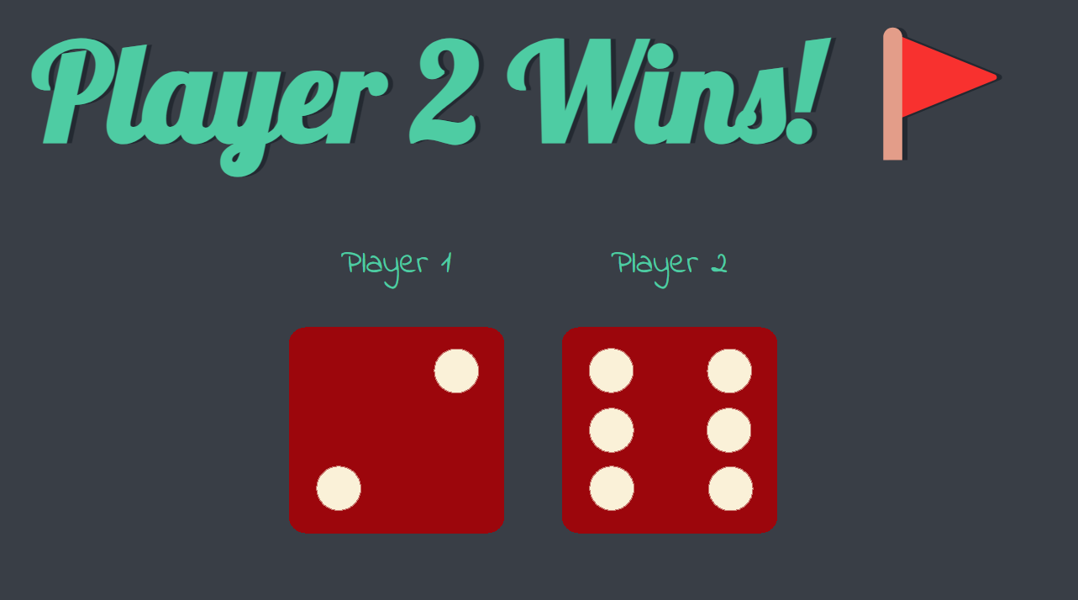
Abschlussübung „The Dice Game“
Schreibe JS Code um ein Spiel zu implementieren bei dem 2 Würfel zufällig geworfen werden, einer für Spieler 1 und einer für Spieler 2.
Das Programm soll je nachdem wer die höhere Zahl gewürfelt hat den Sieger ernennen.
Durch Klick auf einen Button wird das Spiel erneut gestartet
Das HTML Grundgerüst findet ihr in euren Codebeispielen

Slide 18
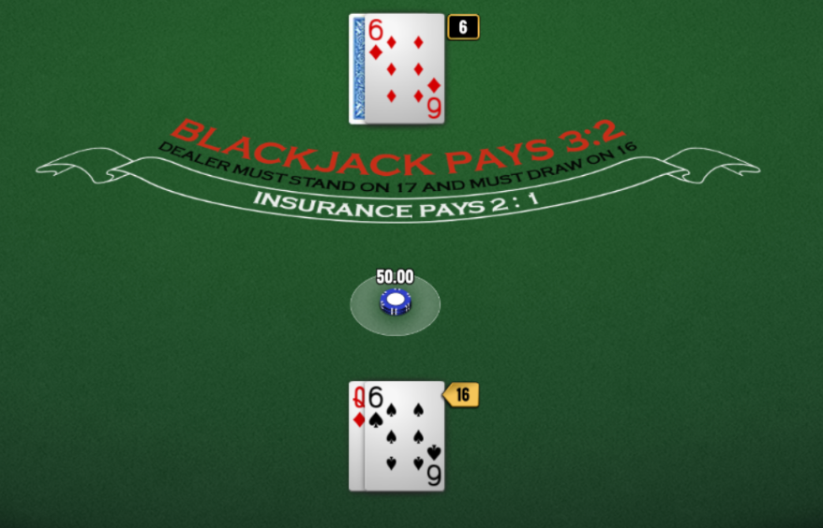
Abschlussübung Expert Level „Black Jack“
Schreibe eine Webanwendung um ein Black Jack Spiel zu simulieren, bei der ein Spieler Black Jack gegen die Bank spielt
Der Spieler versucht so nahe wie möglich auf 21 zu kommen
Die Bank zieht Karten, so lange bis sie 16 oder mehr auf der Hand hat
Wenn Spieler oder Bank über 21 kommen, verlieren sie das Spiel
Es gewinnt derjenige der näher an 21 dran ist
Der Spieler startet mit einem vorgegebenen Chipstack
In jeder Runde wird ein fixer Einsatz seiner verfügbaren Chips eingesetzt
Der Chipstack des Spielers verändert sich nach jeder Runde
Gewinnt der Spieler bekommt er seinen doppelten Einsatz zurück
Verliert er die Runde verliert er auch seinen Einsatz

Slide 19
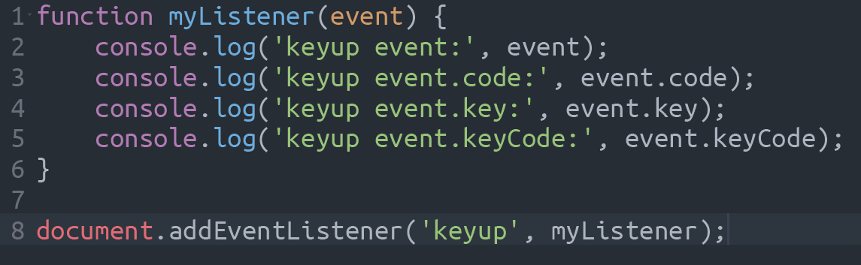
Event Object
Man bekommt auch weitere Informationen über das Event, wie zum Beispiel die gedrückte Taste bei einem keydown.
Diese Informationen findet man im Event Objekt, das dem Listener immer als erster Parameter übergeben wird.
Der Inhalt des Objekts unterscheidet sich je nach Event-Typ (mouse, keyboard, etc.)
Mit dem Keyword this kann auf das auslösende HTML Element referenziert werden

Slide 20
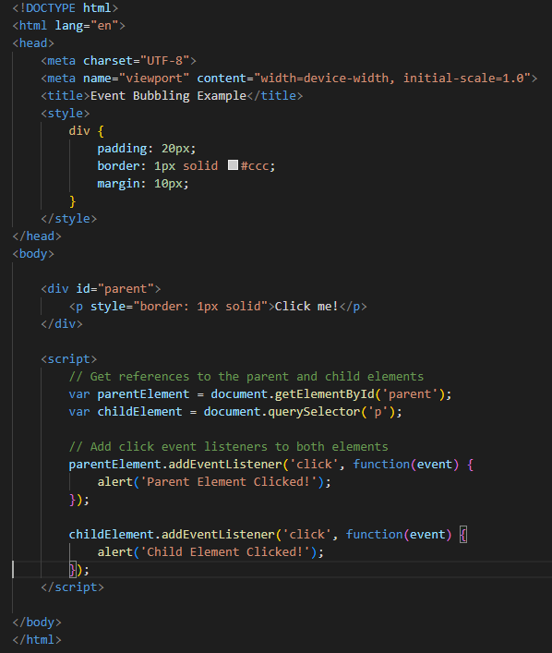
Event Bubbling
Ein Event wie zum Beispiel ein click wird nicht nur für das direkt angeklickte Element ausgelöst, sondern auch nacheinander auf alle Parent-Elemente.
Beobachte das Verhalten, wenn du auf die verschiedenen verschachtelten Boxen klickst:
Mit der Funktion event.stopPropagation() kann man verhindern, dass das Event an die Elternelemente weiter gegeben wird.

Slide 21

Audio durch Event
Man kann auch Audio durch Events abspielen lassen
Dafür wird innerhalb der Funktion die der Event Listener aufruft folgender Code ausgeführt:

Slide 22
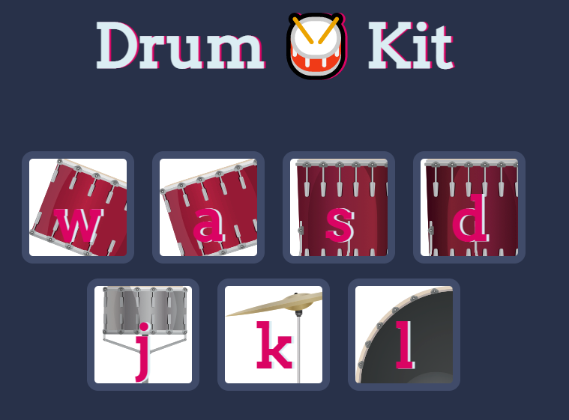
Übung Drumkit gemeinsam
Programmiere ein digitales Schlagzeug als Webapplikation
Klänge des Schlagzeugs werden abgespielt durch:
Klicken auf Bilder der unterschiedlichen Drums
Betätigen einer der zugewiesenen Tasten des Keyboards

Slide 23

Tipp: Teile und Herrsche
Zerlege ein komplexes Problem in kleinere, überschaubare Teilprobleme. Dies erleichtert das Verständnis und den Lösungsprozess.
Gehe dabei iterativ auf mehreren Ebenen vor
Beispiel im Kontext Drumkit:
1. Frontend – Aufbau der Seite mit allen Drums
2. Backend – Javascript um Sounds abzuspielen
2.1 Sounds beim Klicken auf ein Bild
2.2 Sound beim Drücken der Tastatur
2.2.1 Aktion beim Drücken einer beliebigen Taste
2.2.2 Sound beim Drücken einer beliebigen Taste
2.2.3 Unterschiedliche Sounds beim Drücken von unterschiedlichen Tasten
…

Slide 24

Fehlerbehandlung durch Try-catch
Tritt im Programmcode ein Fehler auf, führt das für gewöhnlich zum Absturz des Programmes, bzw. zum Programmende.
Die meisten Fehlerquellen sollten bereits im Code ausgemärzt werden (Fehler des Programmierers), jedoch gibt es unvorhersehbare Fehler, beispielsweise dass ein Server nicht erreichbar ist oder eine unerwartete Antwort schickt.
Für solche Fälle gibt es das sogenannte try-catch, welches erlaubt, beliebige Fehler abzufangen und zu behandeln.
Hierbei wird der Fehleranfällige Code in den try Code-Block gesetzt, tritt ein Fehler auf, wird dieser abgebrochen und man gelangt in den catch Code-Block.
Dieser catch Code-Block erhält zudem einen Parameter (Variable), in dem man weitere Informationen zum aufgetretenen Fehler findet

Slide 25
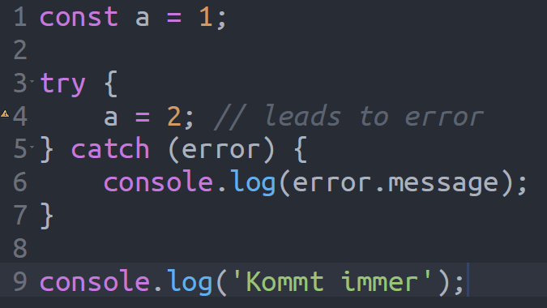
Try-catch in Aktion
Das Programm versucht den Code im try-Block auszuführen
Kommt es zum Fehler, bricht es den Block ab und geht in den catch-Block
Ein optionaler finally-Block wird immer ausgeführt (Code nach dem try-catch auch)

Slide 26
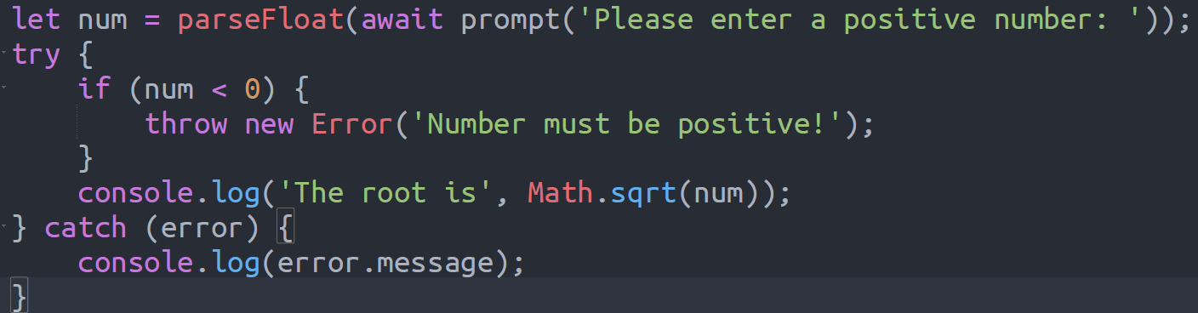
Fehler auslösen - Throw
Möchte man selbst einen Fehler auslösen, kann man dies mit dem Schlüsselwort throw machen.
Diesem throw muss ein Objekt der Klasse Error folgen,
Dieses erzeugt man mit dem new Schlüsselwort, und den runden Klammern hinter dem Klassennamen.
Innerhalb dieser Klammern kann man dem Error eine Nachricht geben, warum der Code fehlgeschlagen ist.

Slide 27
Übung zu Fehlerbehandlung
Schreibe eine Funktion die 2 Zahlen als Parameter übergibt und beide Zahlen miteinander dividiert (erste / zweite)
Füge eine Fehlerbehandlung ein für den Fall dass:
Anstelle von Zahlen, Strings übergeben wurden
Die 2. Zahl die übergeben wurde = 0 (Division durch 0)

Slide 28

Viel Erfolg beim Entwickeln!

